Slide 1
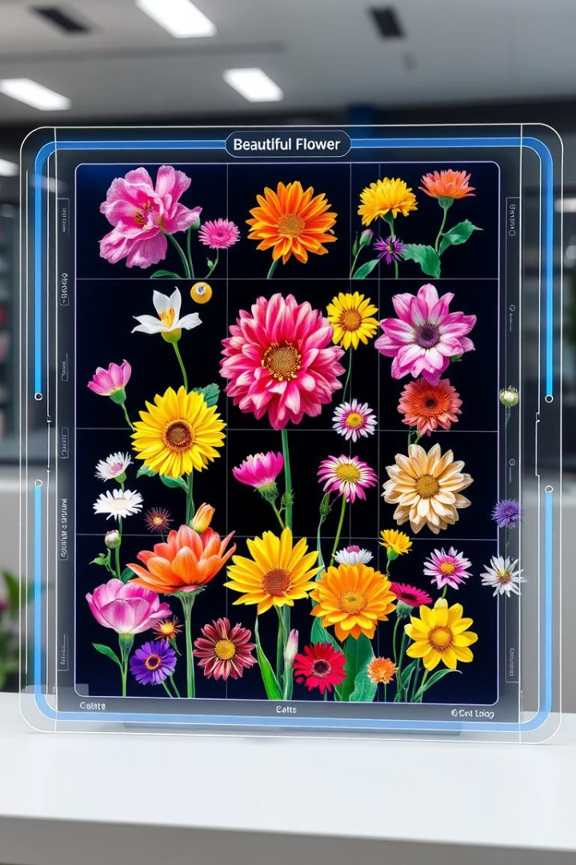
Nhận Diện Loài Hoa Bằng Hình Ảnh
Đồ án môn Khai Phá Dữ Liệu
Giảng viên: Mai Hà An
Nhóm: Nguyễn Đức Hạnh, Ngô Khoa Nguyên

Slide 2
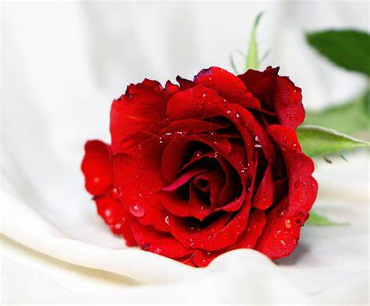
Lý do chọn đề tài
Trong thời đại công nghệ số, lượng dữ liệu tăng nhanh đã đặt ra yêu cầu cấp thiết cho các kỹ thuật phân tích hiệu quả hơn. Khai phá dữ liệu là một hướng tiếp cận hiện đại, giúp phát hiện thông tin hữu ích từ tập dữ liệu lớn, hỗ trợ quá trình ra quyết định. Đề tài “Nhận diện loài hoa bằng hình ảnh” ứng dụng các phương pháp khai phá dữ liệu trong xử lý ảnh, nhằm nâng cao chất lượng và hiệu quả nhận diện đối tượng bằng công nghệ trí tuệ nhân tạo.

Slide 3
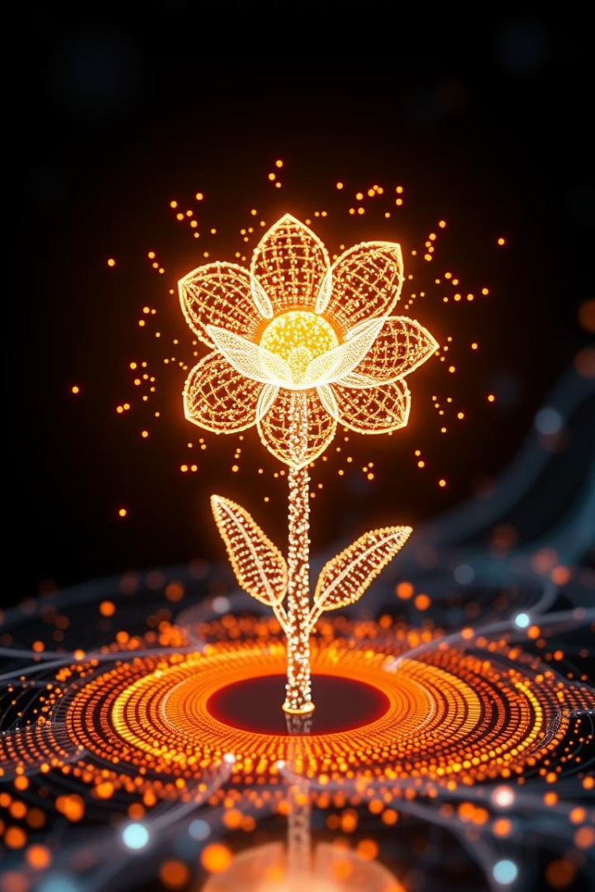



Mục tiêu
Dữ liệu tăng nhanh
Khai phá dữ liệu
Yêu cầu kỹ thuật phân tích hiệu quả
Phát hiện thông tin từ dữ liệu lớn
Ứng dụng AI
Nâng cao chất lượng nhận diện đối tượng

Slide 4
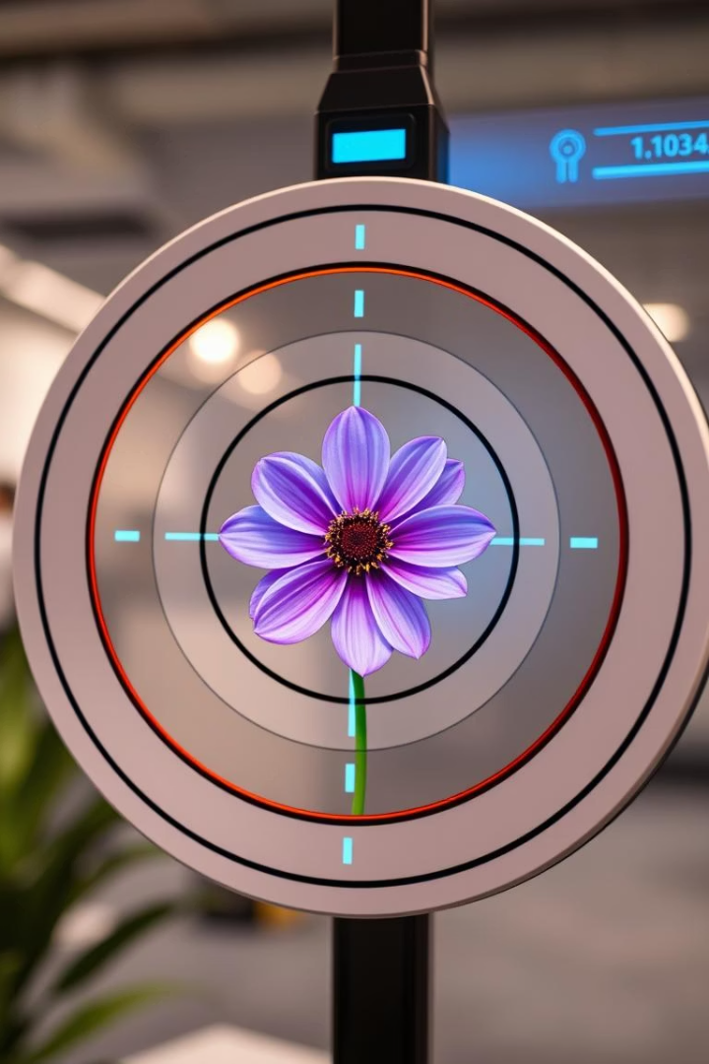




Mục Tiêu Đề Tài
Nghiên cứu
Áp dụng khai phá dữ liệu trong nhận diện hình ảnh
Tối ưu hóa
Tiền xử lý và trích xuất đặc trưng
Nâng cao
Độ chính xác và tốc độ nhận diện
So sánh
Hiệu quả giữa các thuật toán

Slide 5
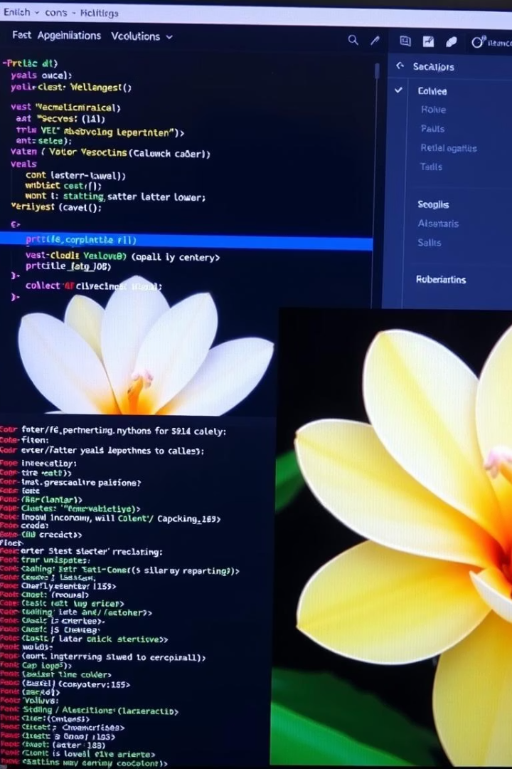
Phạm Vi Và Công Cụ
Google Colab
Lập trình Python và huấn luyện mô hình
Google Drive
Lưu trữ dữ liệu và mô hình
YOLOv8
Thư viện Ultralytics cho nhận diện đối tượng
Quy trình
Kết nối - Cài đặt - Chuẩn bị - Huấn luyện - Xuất

Slide 6
Giới Hạn & Ứng Dụng
Giới Hạn
Ứng Dụng
Thời gian Colab hạn chế
Giám sát an ninh
Tải dữ liệu lớn chậm
Phân loại vật thể
Phụ thuộc chất lượng dữ liệu
Tự động hóa công nghiệp

Slide 7






Tổng Quan Nhận Diện Hình Ảnh
Trích xuất đặc trưng
Xác định đặc điểm quan trọng
Tiền xử lý
Chuẩn bị ảnh đầu vào
Phân loại
Gán nhãn cho đối tượng

Slide 8
Tổng Quan Khai Phá Dữ Liệu
Lựa chọn dữ liệu
Chọn nguồn dữ liệu phù hợp
Tiền xử lý dữ liệu
Làm sạch và chuẩn hóa
Chuyển đổi dữ liệu
Định dạng phù hợp cho phân tích
Khai phá dữ liệu
Áp dụng thuật toán phân tích
Đánh giá kết quả
Kiểm tra và diễn giải

Slide 9






Kỹ Thuật AI Áp Dụng
Học sâu
Trích xuất đặc trưng tự động
Phân loại
Decision Tree, Naïve Bayes
Phân cụm
Phát hiện nhóm mẫu mới

Slide 10
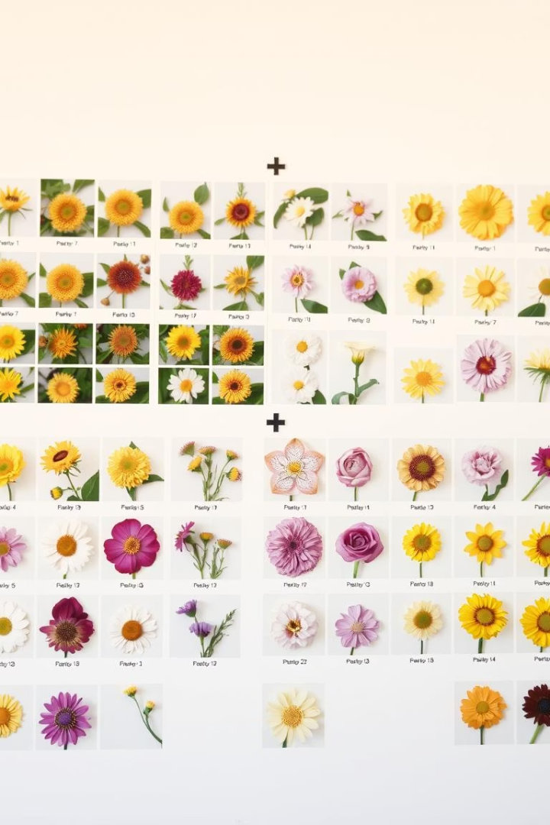




Thu Thập Và Chuẩn Bị Dữ Liệu
Nguồn dữ liệu
Làm sạch
Chuẩn hóa
Kaggle, TensorFlow, tự chụp, Internet
Loại bỏ ảnh mờ, nhiễu
Kích thước, định dạng JPEG/PNG
Dán nhãn
Gán nhãn thủ công

Slide 11
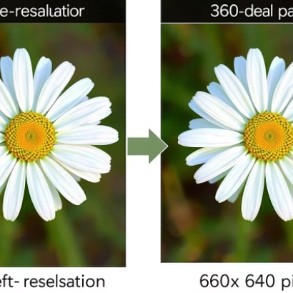
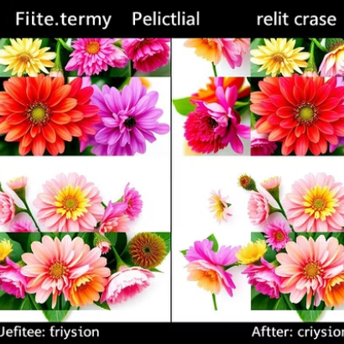
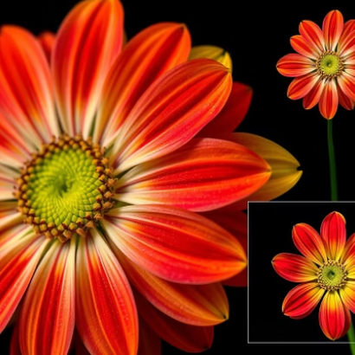
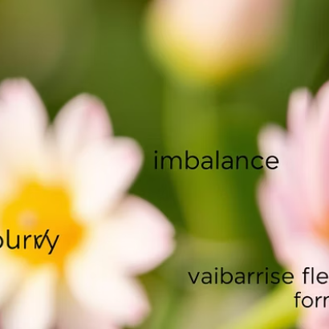
Tiền Xử Lý
70%
20%
10%
Huấn luyện
Validation
Test

